Slide 1
第七章 蒙特卡罗方法在积分计算中的应用
蒙特卡罗方法求积分
重要抽样
俄国轮盘赌和分裂
半解析方法
系统抽样
分层抽样

Slide 2
第七章 蒙特卡罗方法在积分计算中的应用
计算多重积分是蒙特卡罗方法的重要应用领域之一。本章着重介绍计算定积分的蒙特卡罗方法的各种基本技巧，而这些技巧在粒子输运问题中也是适用的。

Slide 3
蒙特卡罗方法求积分
蒙特卡罗方法求积分的一般规则如下：任何一个积分，都可看作某个随机变量的期望值，因此，可以用这个随机变量的平均值来近似它。

Slide 4
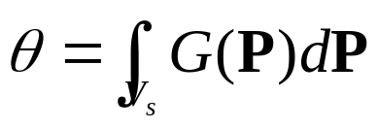

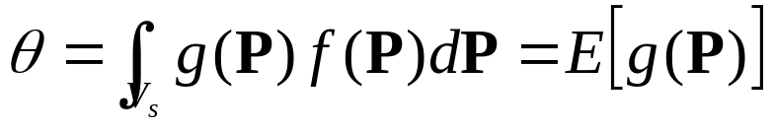
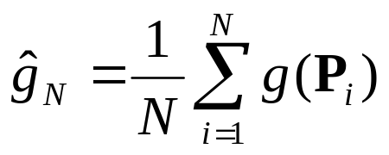
设欲求积分
其中，P＝P(x₁，x₂，…，x_{s}) 表示 s 维空间的点，V_{s}表示积分区域。取V_{s}上任一联合概率密度函数 f (P)，令
则
即θ是随机变量 g(P) 的数学期望，P的分布密度函数为 f (P) 。 现从 f (P) 中抽取随机向量 P 的 N 个样本：P_{i}，i＝1，2，…，N， 则
就是θ的近似估计。

Slide 5
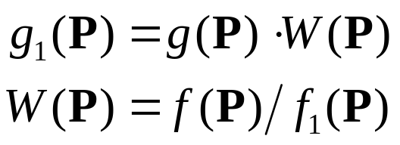
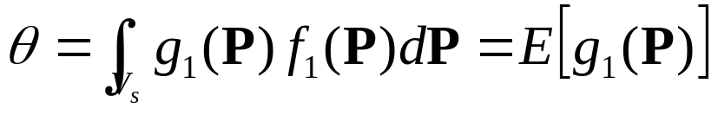
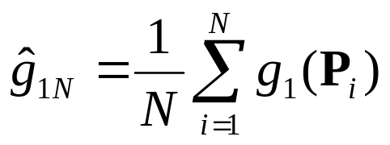
重要抽样
偏倚抽样和权重因子
取V_{s}上任一联合概率密度函数 f₁(P)，令
则有
现从 f₁(P) 中抽样 N 个点：P_{i}，i＝1，2，…，N， 则
就是θ的又一个无偏估计。

Slide 6
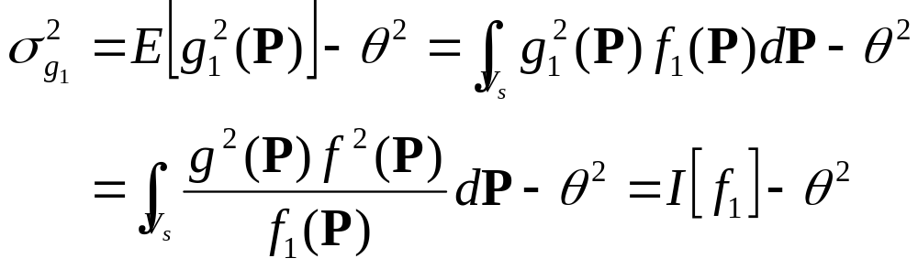
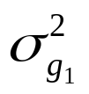
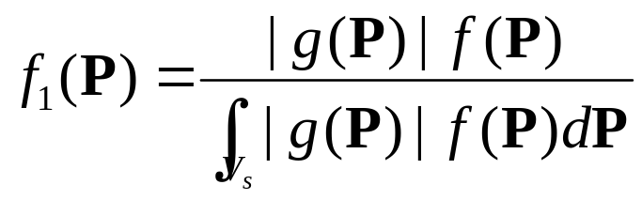
重要抽样和零方差技巧
要使 最小，就是使泛函I[f1] 极小。
利用变分原理，可以得到最优的 f₁(P) 为

Slide 7
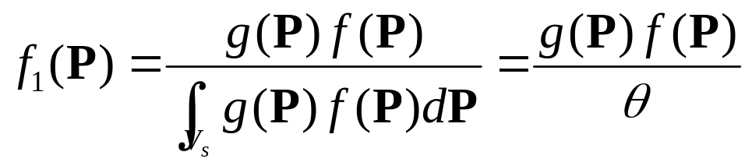
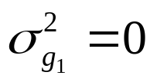
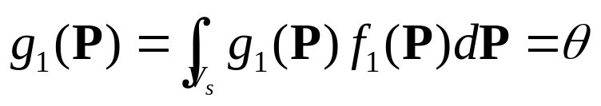
特别地，当 g(P)≥0 时，有
这时
即 g₁的方差为零。实际上，这时有
不管那种情况，我们称从最优分布 f_{l}(P)的抽样为重要抽样，称函数 | g(P) | 为重要函数。

Slide 8
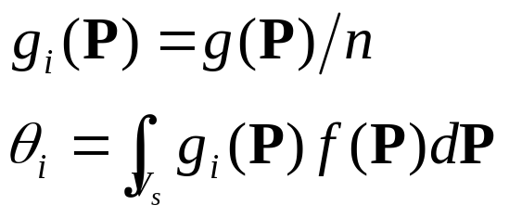
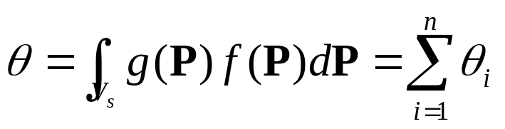
俄国轮盘赌和分裂
分裂
设整数 n≥1，令
则
于是计算θ的问题，可化为计算 n 个θ_{i} 的和来得到，而每个 g_{i}(P) 为原来θ的估计 g(P) 的 1/ n ，这就是分裂技巧。

Slide 9
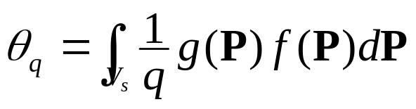
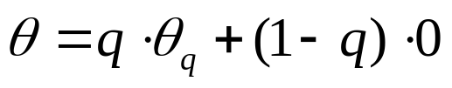
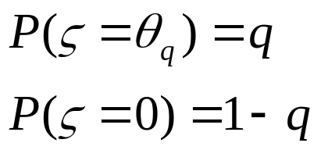
俄国轮盘赌
令 0 ＜ q＜1，
则
于是θ变为一个两点分布的随机变量ζ的期望值，
ζ的特性为：
这样就可以通过模拟这个概率模型来得到θ，这就是俄国轮盘赌。

Slide 10
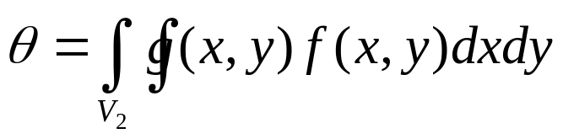
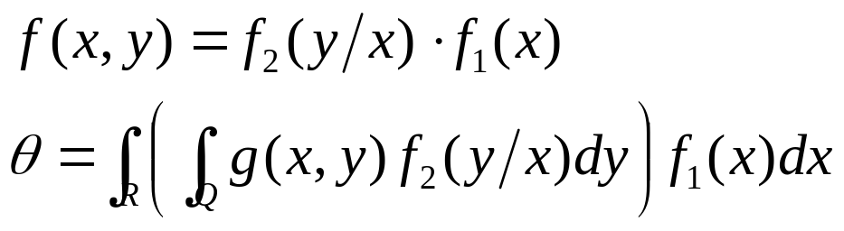
重要区域和不重要区域
我们往往称对积分θ贡献大的积分区域为重要区域，或感兴趣的区域；称对积分θ贡献小的区域为不重要区域，或不感兴趣的区域。
考虑二重积分
令R是V₂上 x 的积分区域，表为 R＝R₁+R₂，其中R₁是重要区域，R₂是不重要区域，两者互不相交。又命Q为V₂上相应于 y 的积分区域。则

Slide 11
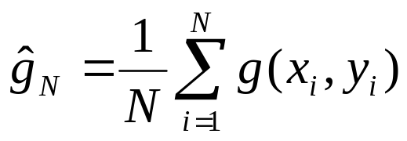
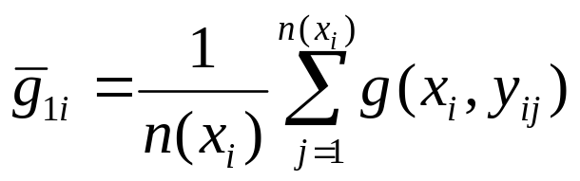
通常蒙特卡罗方法，由f (x,y)抽样 (x,y)的步骤是：从 f_{l}(x) 中抽取 x_{i}，再由 f₂(y|x_{i}) 中抽样确定 y_{i}，然后用
作为θ的一个无偏估计。
现在，改变抽样方案如下：
当x∈R₁时，定义一个整数n(x_{i})≥1，对一个x_{i}，抽取
n(x_{i})个y_{ij}，j＝1，2，…，n(x_{i})。以平均值
代替上述θ估计式中的 g(y_{i}, x_{i}) 。

Slide 12
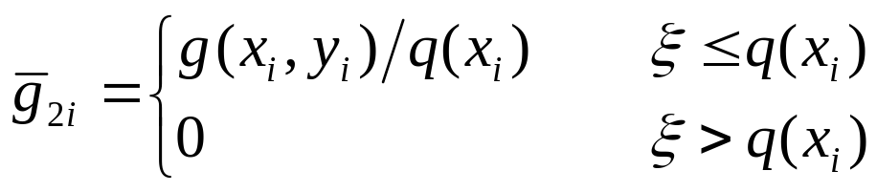
当 x∈R₂时，定义一个函数q(x_{i})，0＜ q(x_{i}) ＜1，
以抽样值
代替上述θ估计式中的 g(y_{i}, x_{i}) 。这里ξ是随机数。
显然，这种抽样估计技巧，就是对 x∈R₁时，利用分裂技巧，而对 x∈R₂时，利用俄国轮盘赌，而使估计的期望值不变。由于对重要区域多抽样，对不重要区域少观察，因此能使估计的有效性增高。

Slide 13
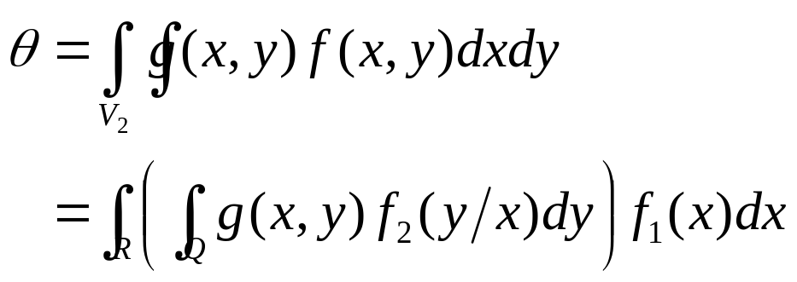
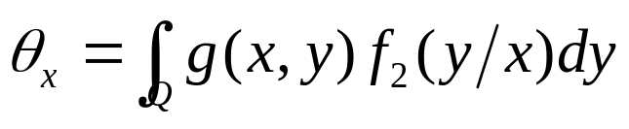
半解析（数值）方法
考虑二重积分
令
则θ_{x}为θ的无偏估计。

Slide 14
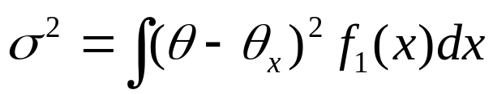
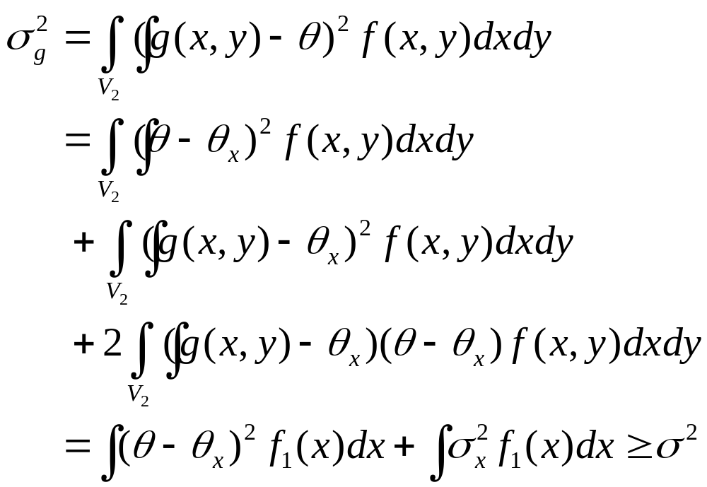
θ_{x} 的方差为
而由 f (x,y)抽样 (x,y)，用 g (x,y)作为θ的估计，其方差为

Slide 15
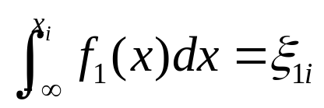
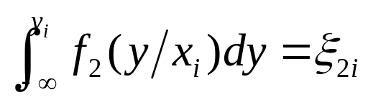
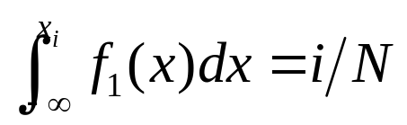
系统抽样
我们知道，由f (x,y)抽样 (x,y)的步骤是：
从 f_{l}(x) 中抽取 x_{i}，
再由 f₂(y|x_{i}) 中抽样确定 y_{i}，
现在改变 x_{i} 的抽样方法如下：

Slide 16
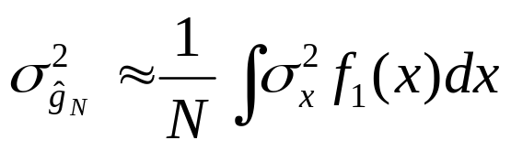
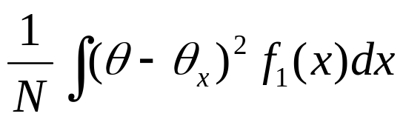
y_{i} 的抽样方法不变。
其方差为
与通常蒙特卡罗方法相比，方差减少了约

Slide 17
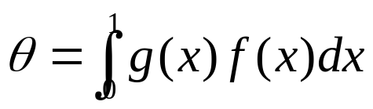
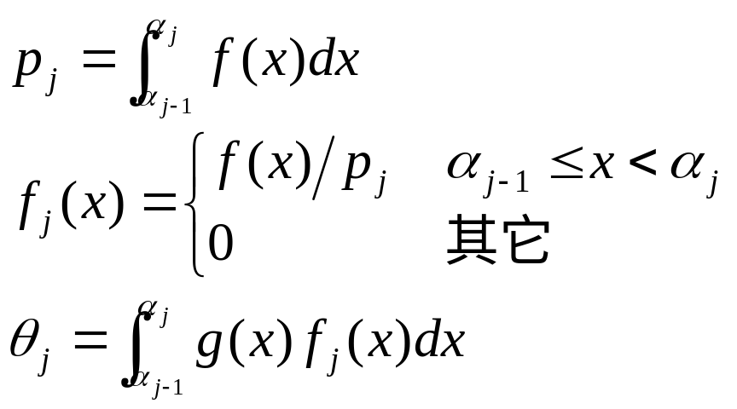
分层抽样
考虑积分
在（0，1）间插入J－1个点
0＝α₀＜ α₁＜ …＜ α_{J-1}＜ α_{J}＝1
令

Slide 18
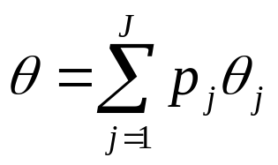
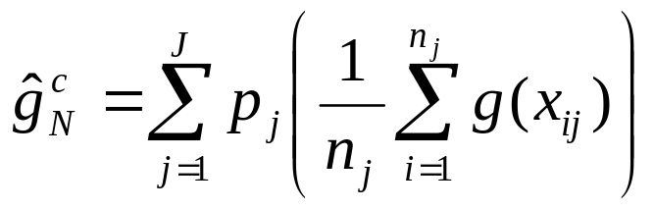
则有
现在，用蒙特卡罗方法计算θ_{j} ，对每个θ_{j} 利用 f_{j}(x)中的n_{j} 个样本x_{ij} ，那么有

